Slide 1
Využívané finanční produkty
? Jaké finanční produkty máte?

Slide 2
Inflace a hodnota vkladu v čase

Slide 3
Dopad inflace

Slide 4
Cíl mých investic
? Když byste vlastními slovy měl/a shrnout, co je Vás investiční cíl, co by to bylo?

Slide 5
Vývoj portfolia v čase

Slide 6
Výše měsíční investice na získání 3 milionů korun za 20 let

Slide 7
Podíl vlastních prostředků pro získání 3 milionů korun za 20 let

Slide 8
Využívané investice
? Jaké investiční produkty máte?

Slide 9
Stávající a plánované investice
? Které z uvedených produktů máte a které si plánujete v horizontu 12 měsíců pořídit?

Slide 10
Akciový index S&P 500

Slide 11
S&P 500 versus J&T Opportunity

Slide 12
Bariéry většího zájmu o investice
? Co vám brání více se zajímat o investice?

Slide 13
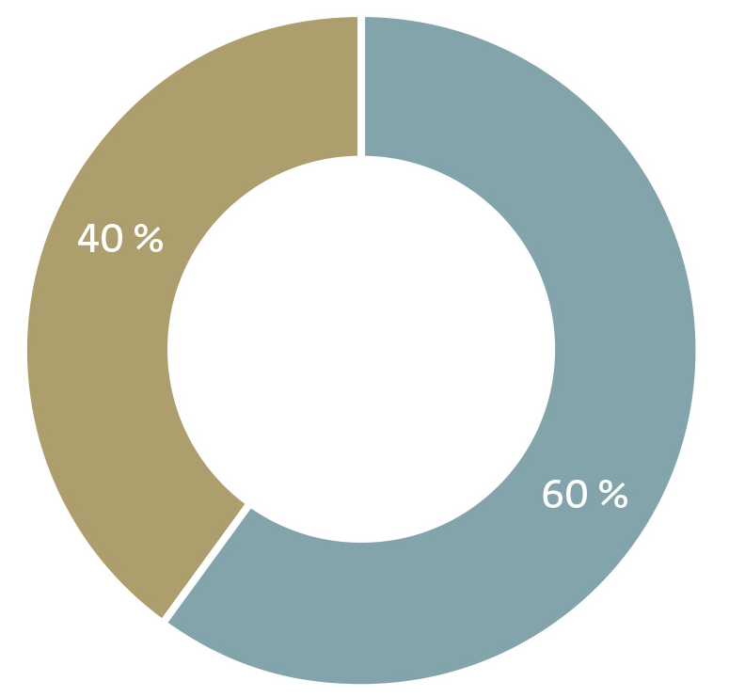
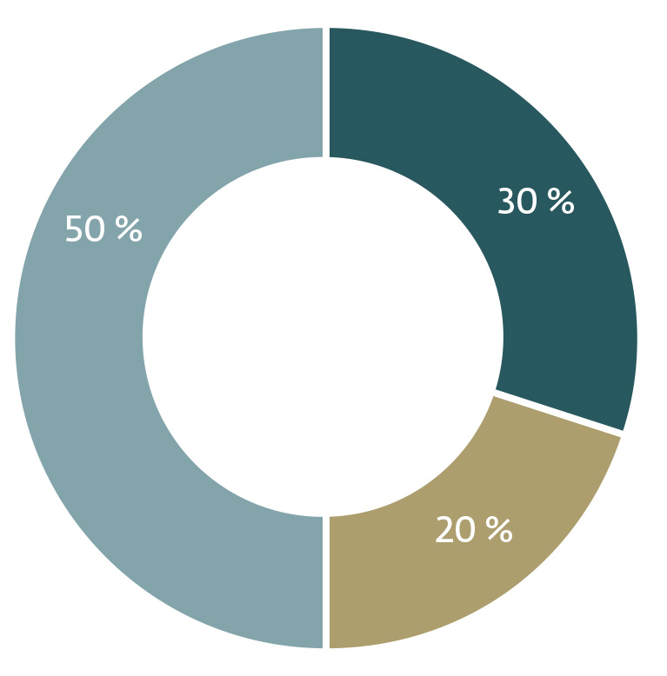
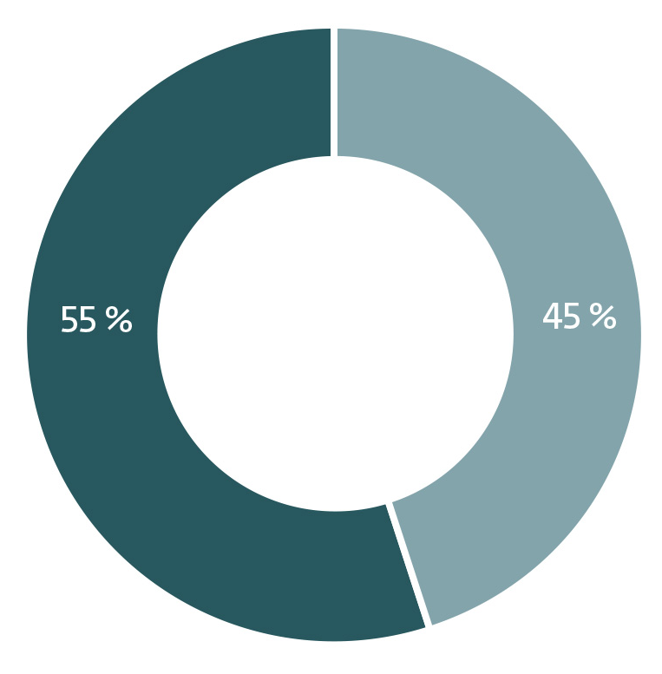
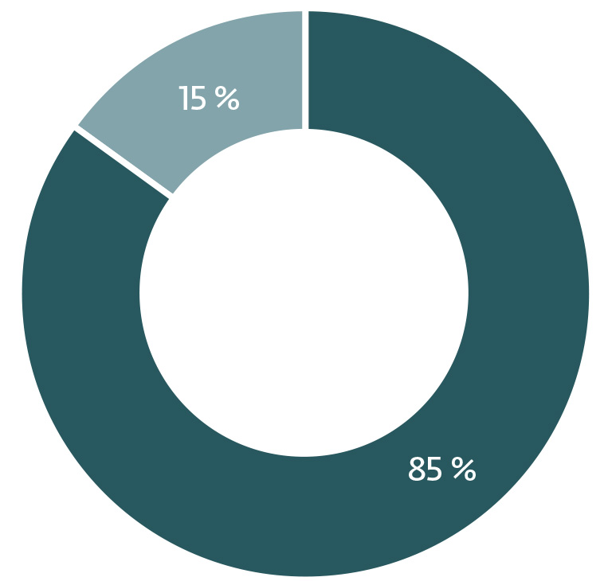
Alokace portfolia

Slide 14
Alokace portfolia
J&T LIFE Stabilní
J&T LIFE Konzervativní
J&T LIFE Balancovaný
J&T LIFE Dynamický

